Slide 1
汽车工程学院 卓越引领 温馨小家
2016年1月

Slide 2
2015年，汽车工程学院工会在校工会和学院党政的领导下，紧紧围绕学院中心任务和校工会的部署，以求真务实的精神，认真履行工会职责，切实维护教工权益，为教职工办实事，做好事，解难事，发挥团结、凝聚、关心人的积极作用。 以“卓越引领，温馨小家”为主题，开展特色教工小家创建工作，具体计划如下：

Slide 3
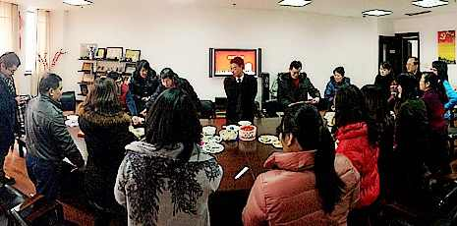
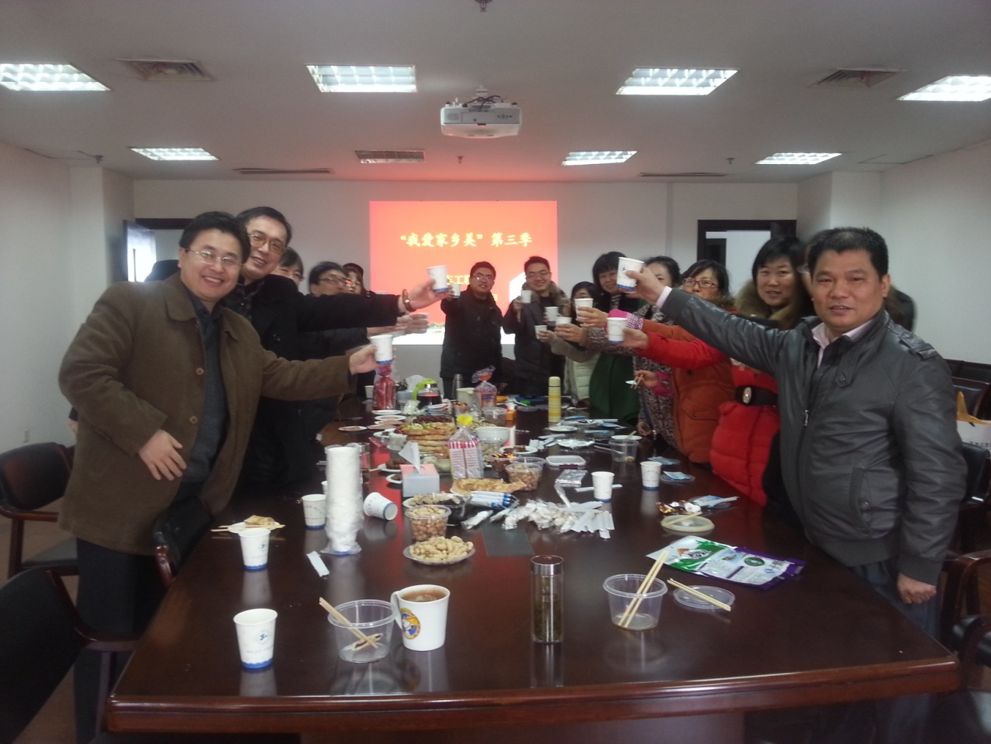
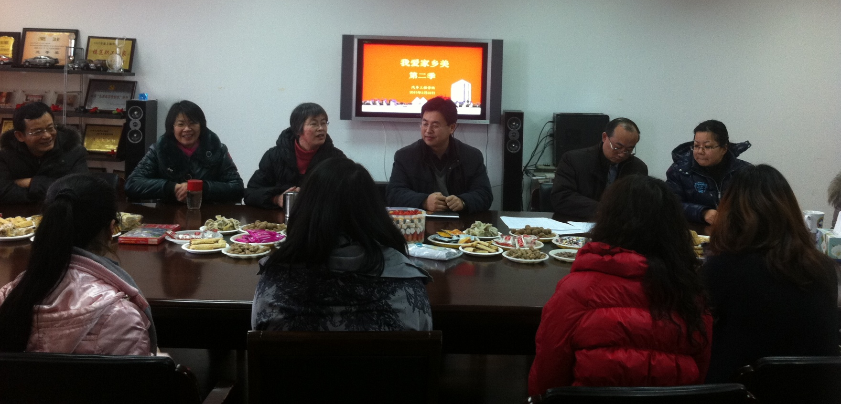
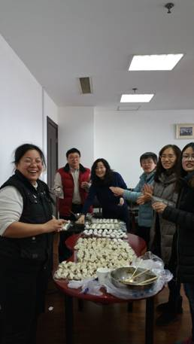
一、 “品特色美食 谈家乡风俗” “我爱家乡美”连续开展四季沙龙活动
我爱家乡美第一季
我爱家乡美第三季
我爱家乡美第二季
我爱家乡美第四季

Slide 4
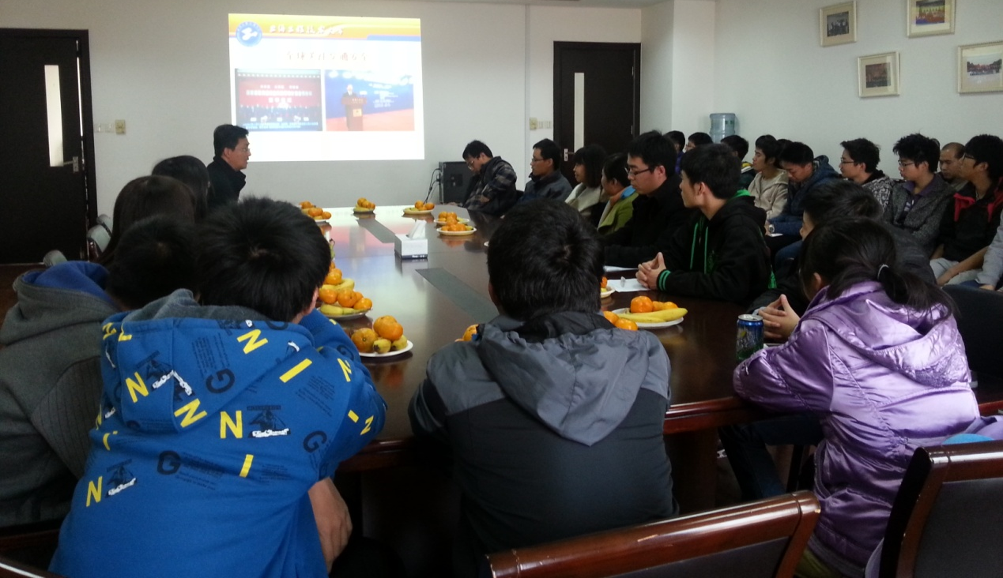
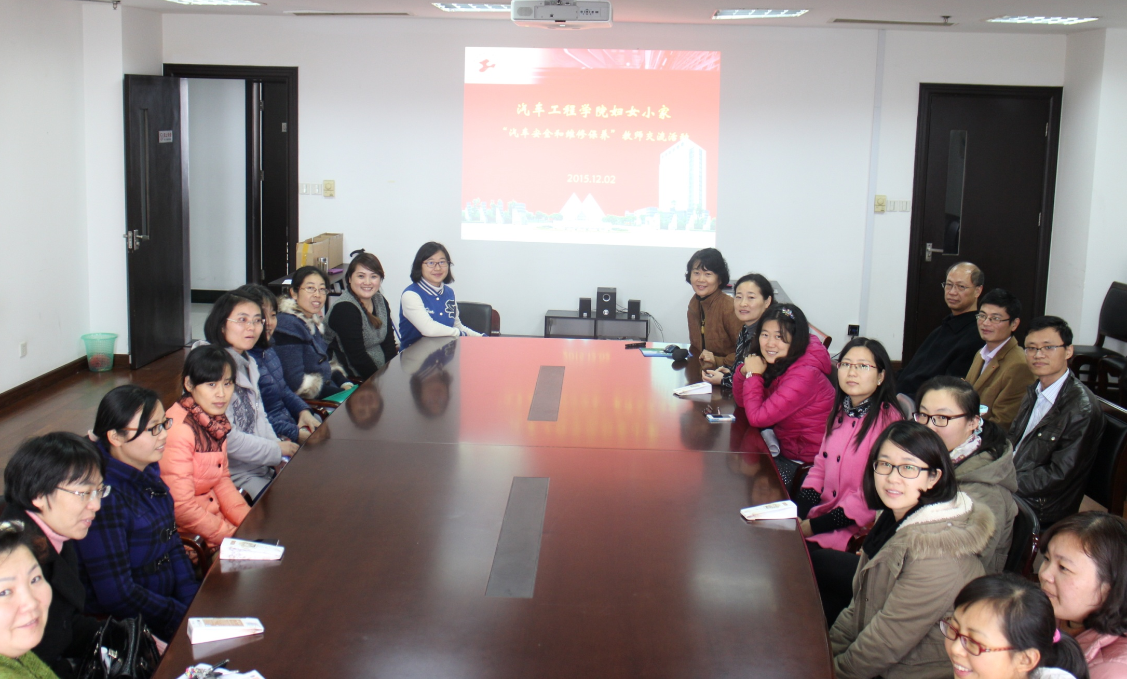
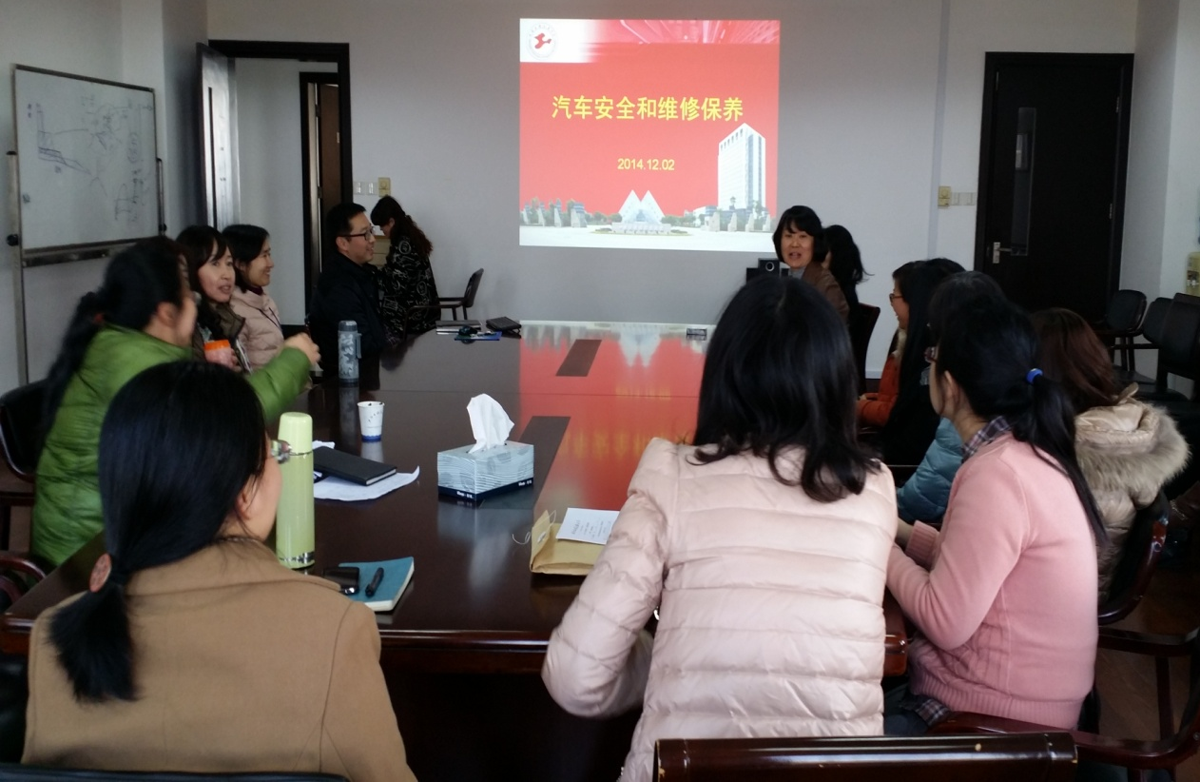
二、妇女小家品牌活动——汽车安全和维修保养（连续3年）
摒弃交通陋习 安全文明出行
“汽车安全和维修保养”教师交流活动
“汽车安全和维修保养”主题沙龙

Slide 5
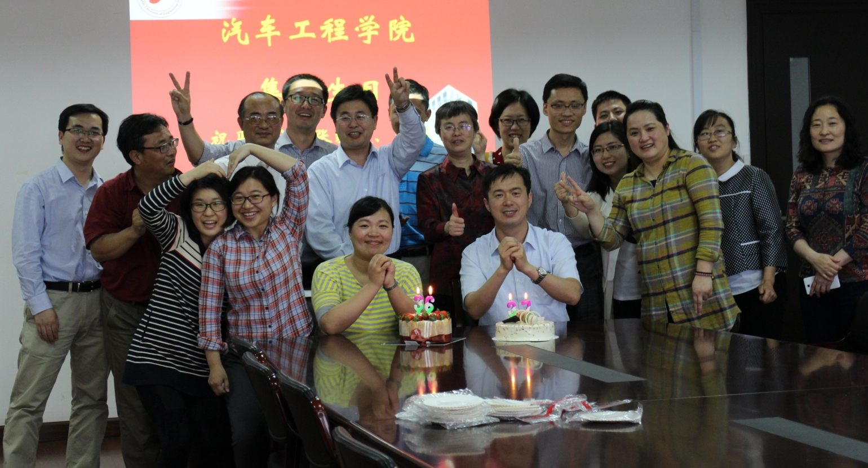
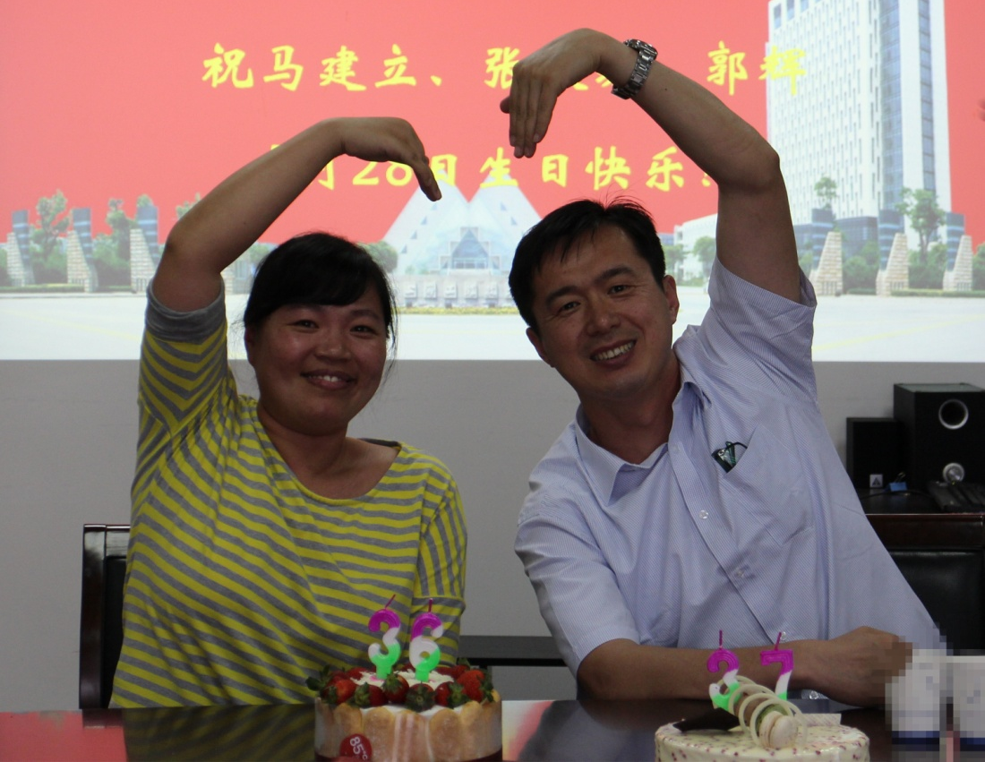
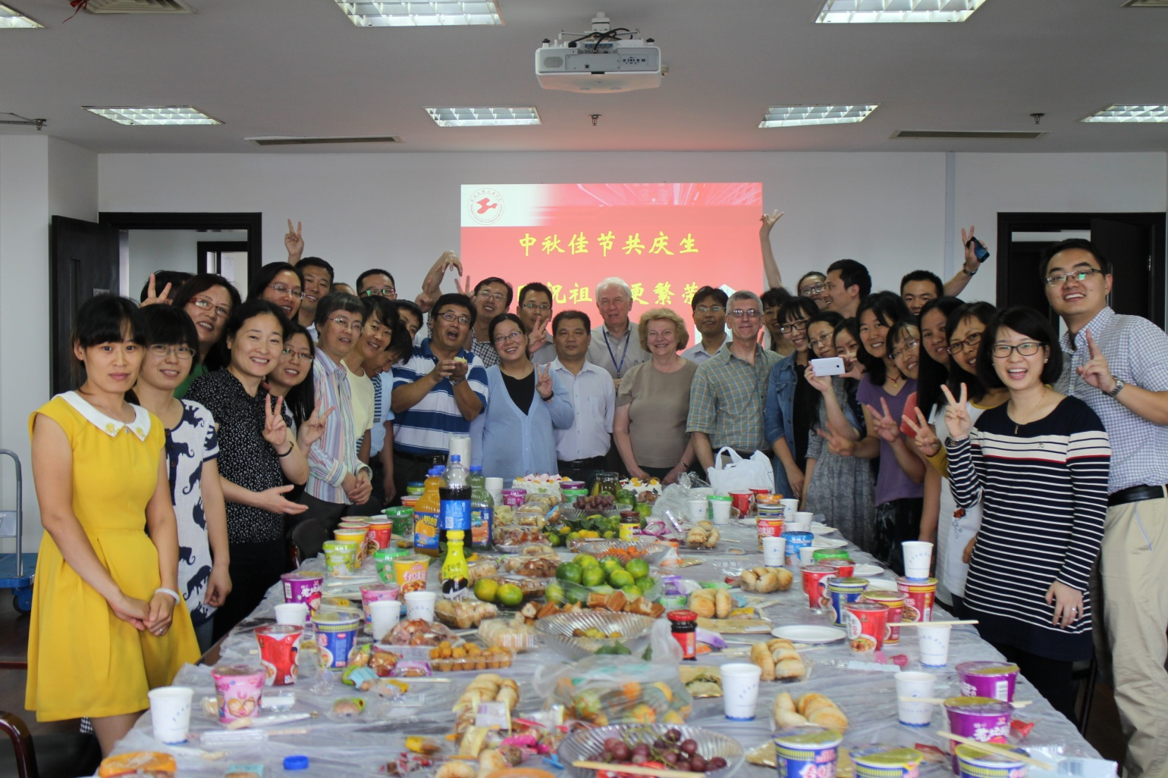
三、集体生日情意浓

Slide 6
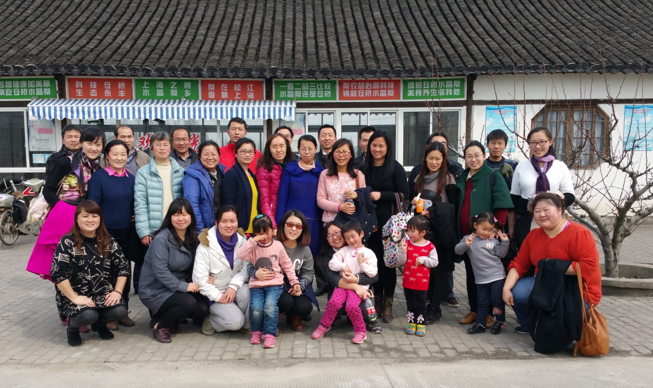
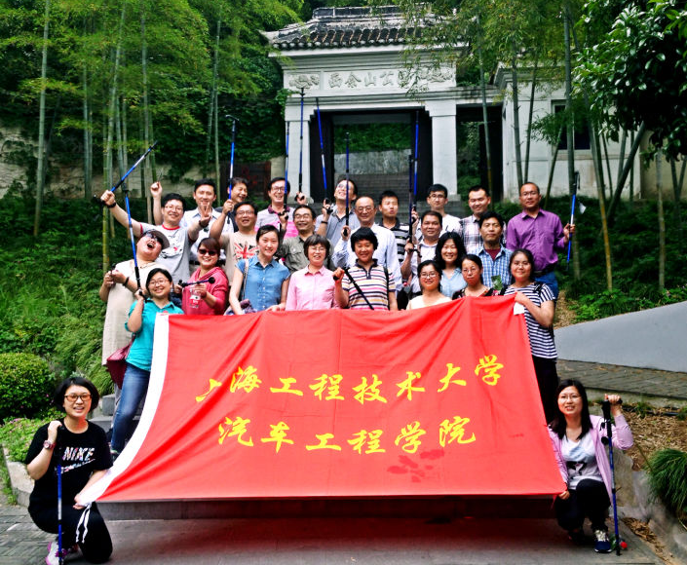
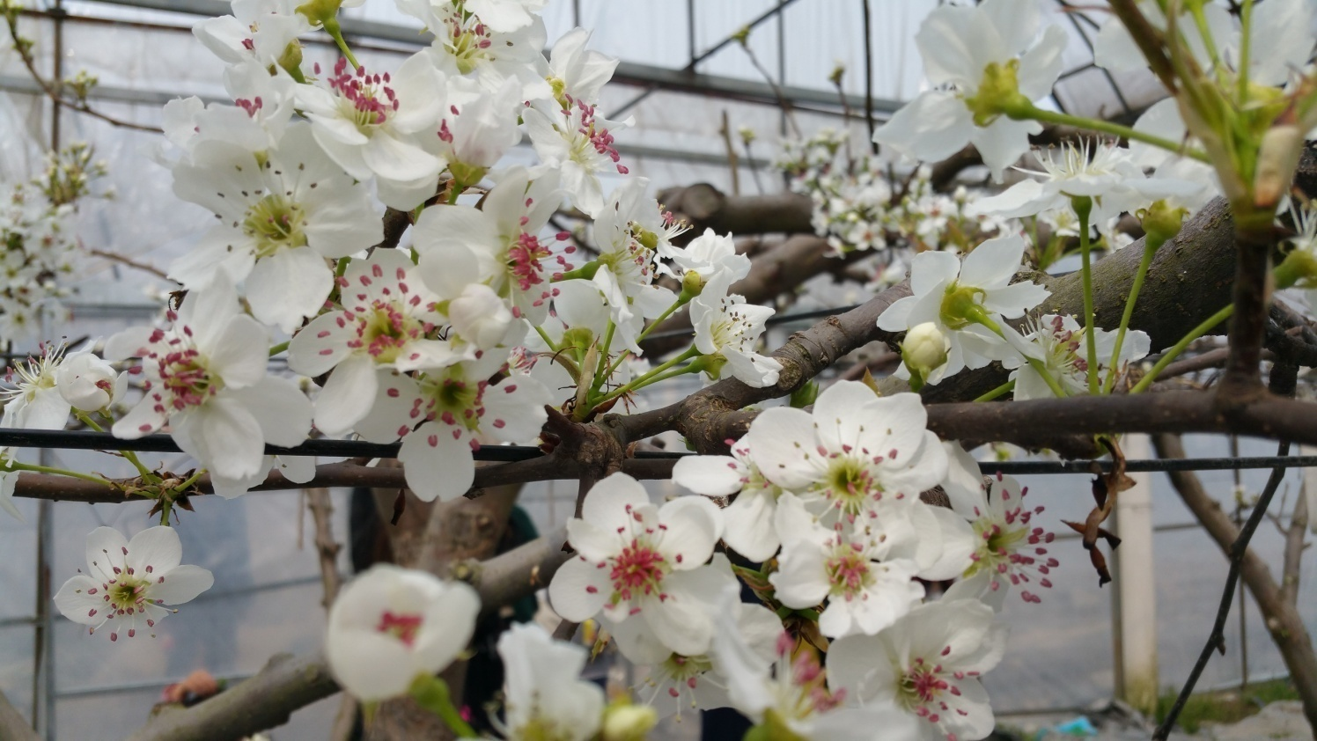
四、观梨花，登佘山，陶冶情操促发展

Slide 7
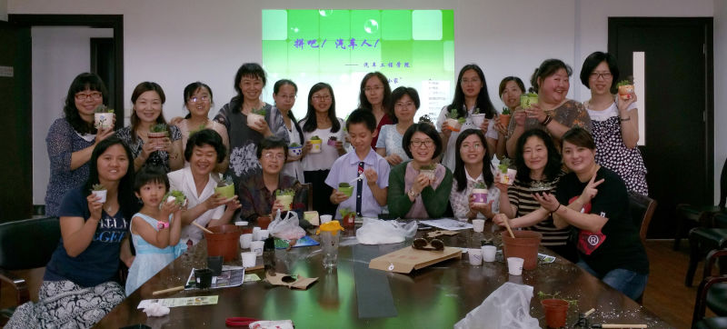
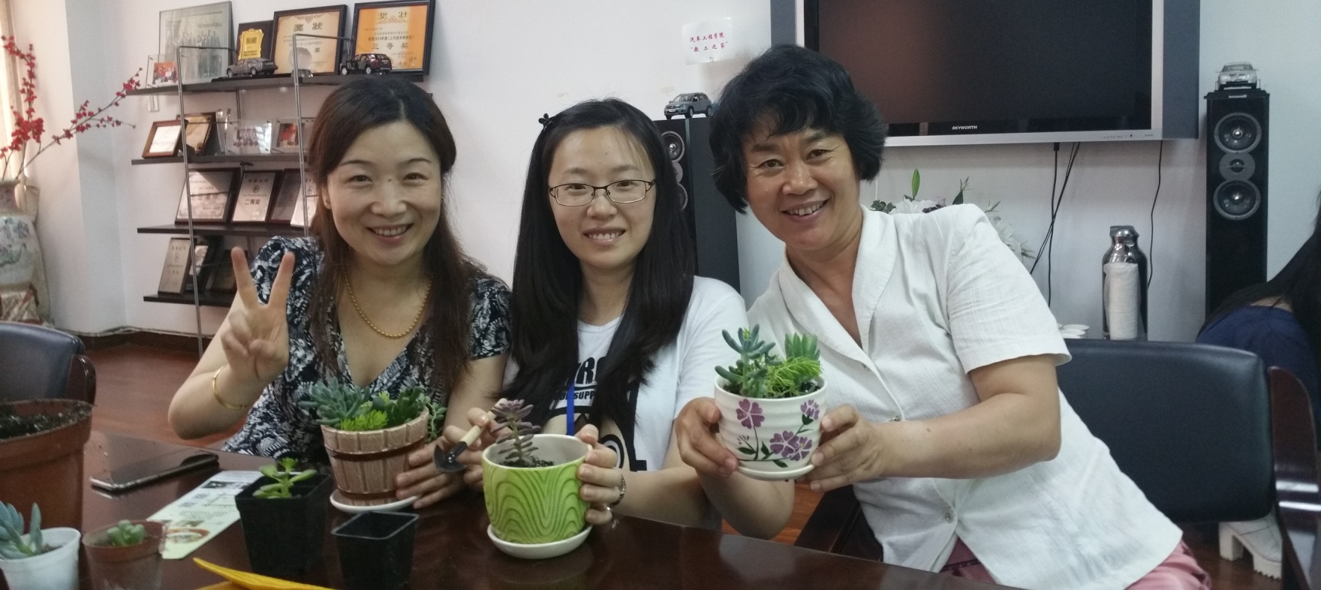
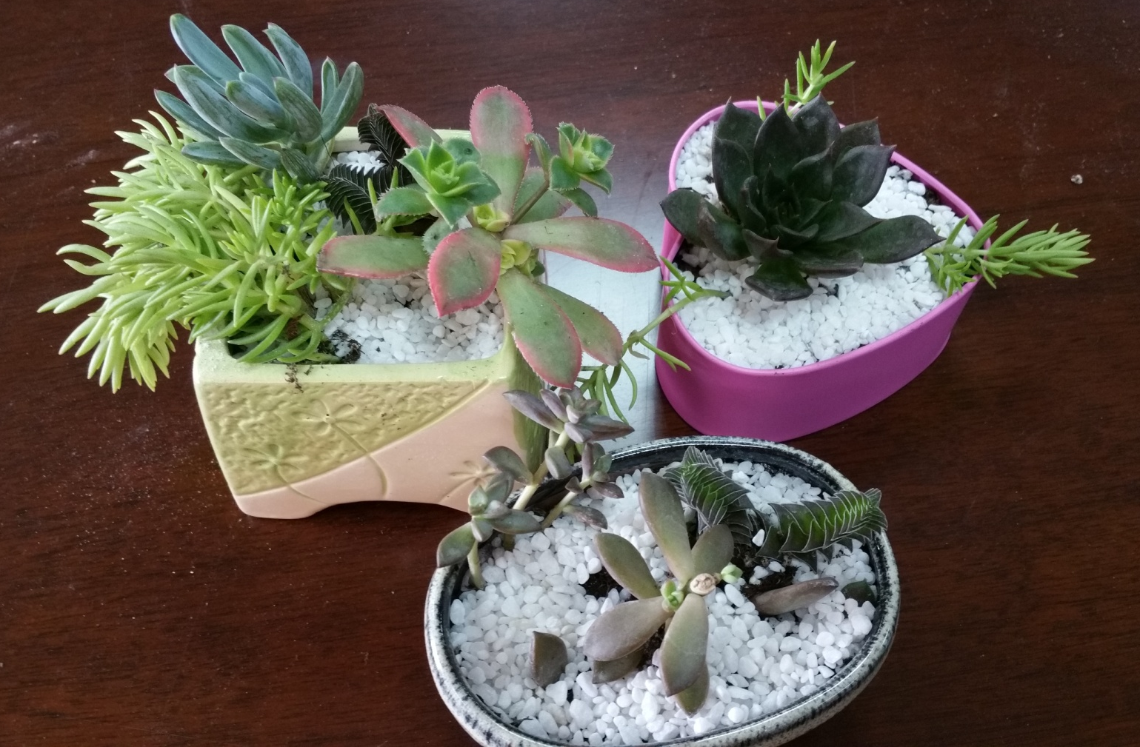
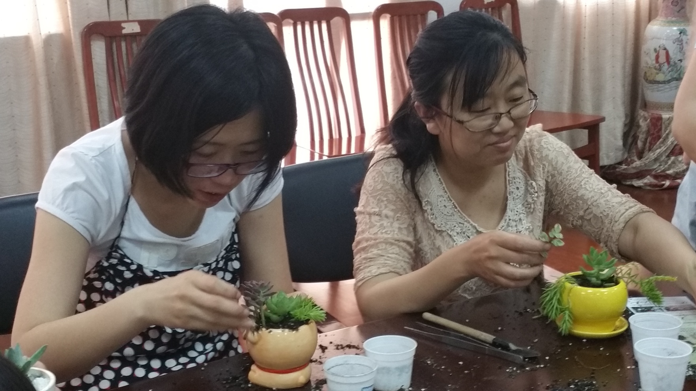
五、DIY多肉植物，塑心灵“氧吧”

Slide 8
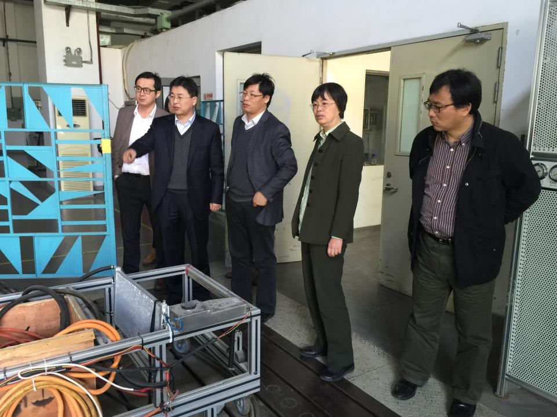
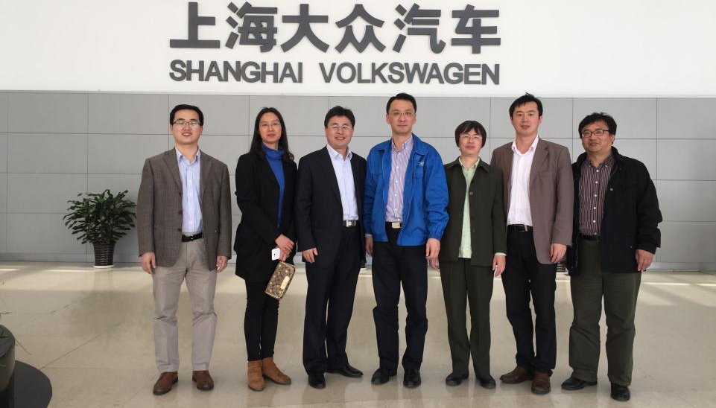
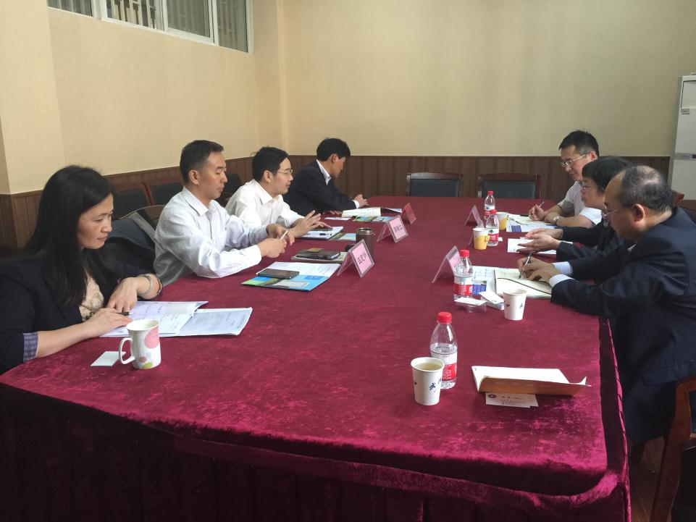
六、赴企事业单位调研，推进学院全面发展
左上赴同济大学汽车工程学院开展调研
右上赴上海大众汽车开展调研
右下赴武汉大学动力与机械学院开展调研

Slide 9
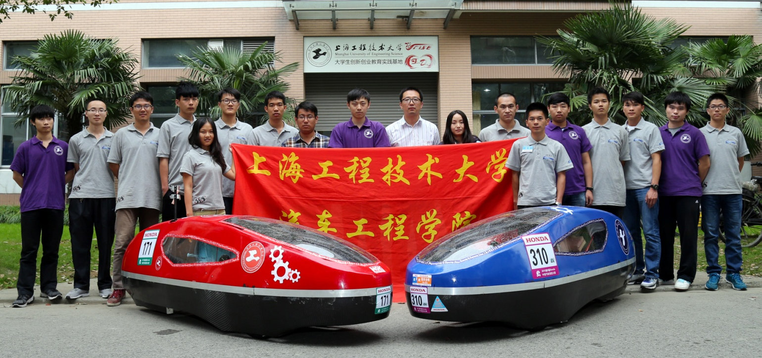
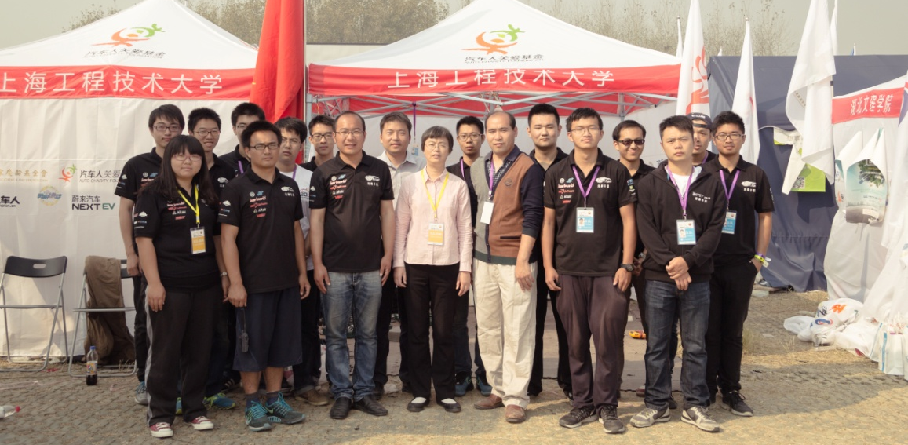
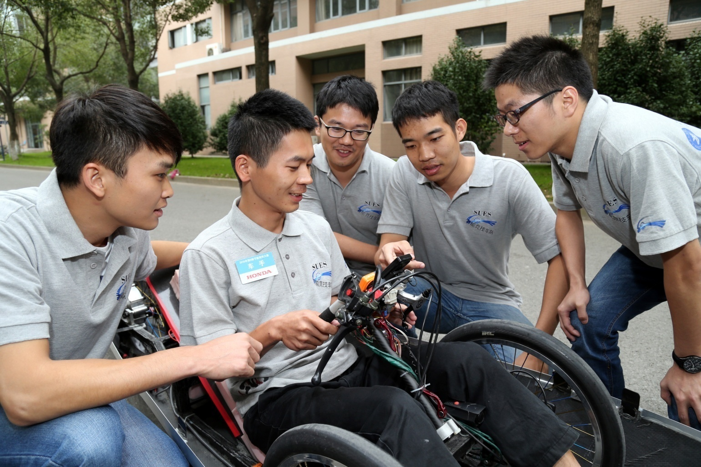
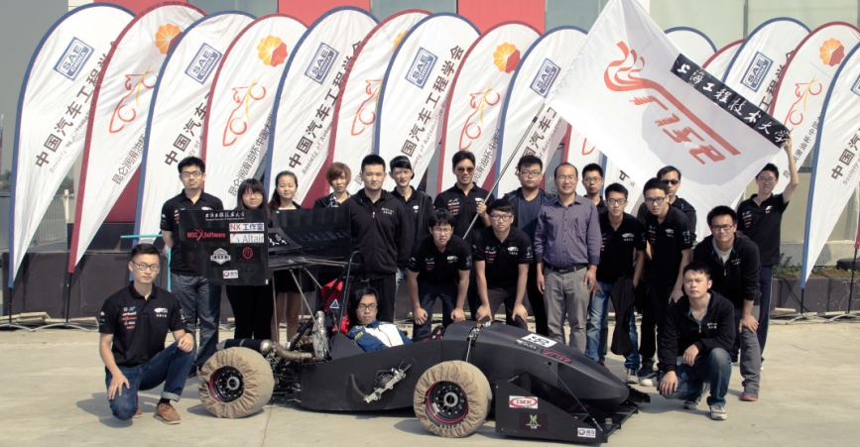
七、牺牲休息时间，参加汽车两大赛事

Slide 10
八、以“卓越工程师教育培养计划”为引领，加强教职工队伍建设
开阔视野，主动学习国内外先进的教学理念和方法
D
学习企业解决实际工程问题的能力，不断提高教书育人水平
C
B
A
汽车工程学院重视“卓越计划”师资队伍建设
广开渠道，拓展与国外相关著名学者和专家的联系

Slide 11
九、组织形式多样的文体活动
为了展现学院教师积极向上的活力风采、增强教职工凝聚力，学院工会将积极开展暑期社会实践和各类文体活动，帮助大家放松身心、强健体魄。
“六一”亲子活动
01
教师暑假疗休养
02
中秋、国庆、
教师节活动
03
迎新年庆祝活动
04

Slide 12
祝新年快乐！
谢谢！

